Slide 1
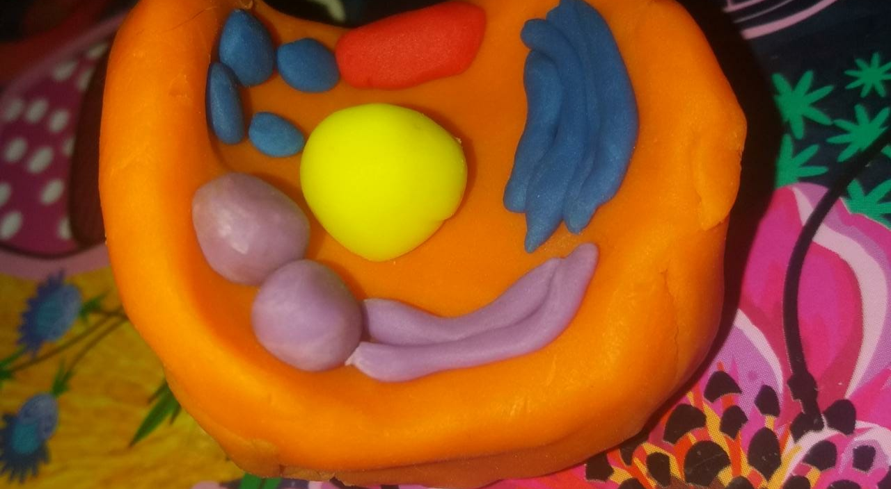
Caption

Slide 2
Estructura de las celular vegetales:
* Membrana plasmática: Separa la célula de su entorno; regula el movimiento de materiales hacia dentro y fuera de la célula.
* Mitocondria: Oxida combustible para oxidar ATP.
* Retículo endoplasmático rugoso (RER): Síntesis de proteínas.
* Retículo endoplasmático liso (REL): Síntesis de lípidos; metabolismo de fármacos.
* Envoltura nuclear: Segrega la cromatina (ADN + Proteína) del citoplasma.
* Nucleolo: Síntesis de ARN ribosómico.
* Núcleo: Contiene los genes (la cromatina).
* Complejo de Golgi: Procesa, empaqueta y distribuye proteínas a otros orgánulos para su exportación.
* Pared celular: Confiere forma y rigidez; protege a la célula del hinchamiento osmótico.
* Citoesqueleto: Soporte estructural de las células; facilita el movimiento de los orgánulos.
* Glioxisoma: Contiene los enzimas del ciclo del glioxilato.
* Ribosomas: Síntesis de proteínas.
* Plasmodesmos: Permiten el paso entre dos células vegetales.
* Vacuola: Degrada y recicla macromoléculas y almacena metabolitos.
* Tilacoides: Sintetizan el ATP con aprovechamiento de la energía lumínica.
* Gránulos de almidón: Almacén temporal de glúcidos, productor de la fotosíntesis.
* Cloroplasto: Almacena la energía solar, produce ATP y glúcidos.

Slide 3
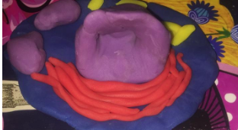
Caption

Slide 4
Estructura de las celular animales:
* Núcleo de la célula: estructura esférica donde se encuentra el ADN.
* Nucleolo: estructura presente en el núcleo de las células. Coordina los procesos de reproducción celular a través de la síntesis de proteínas.
* Membrana plasmática: estructura celular delgada que delimita a la célula siendo responsable de la salida y entrada de sustancias. Por lo tanto, tiene la función de proteger las estructuras celulares internas.
* Citoplasma: la región más grande donde se encuentran el núcleo y los orgánulos celulares.
* Ribosomas: estructura responsable de la producción y síntesis de proteínas.
* Retículo endoplasmático liso y áspero: responsable del transporte de proteínas y la síntesis de moléculas orgánicas.
* Complejo de Golgi: almacena, modifica y libera sustancias. Exporta proteínas sintetizadas en el retículo endoplásmico rugoso y, además, da lugar a lisosomas.
* Lisosomas: estructuras responsables de la digestión celular.
* Mitocondrias: estructura responsable de la respiración celular y la producción de energía.
* Centriolos: estructura celular que ayuda en la división celular (mitosis y meiosis).
* Peroxisomas: estructura redondeada responsable del almacenamiento de enzimas.
* Vacuolas: responsable de la reserva de energía y el almacenamiento de sustancias.

